Slide 1
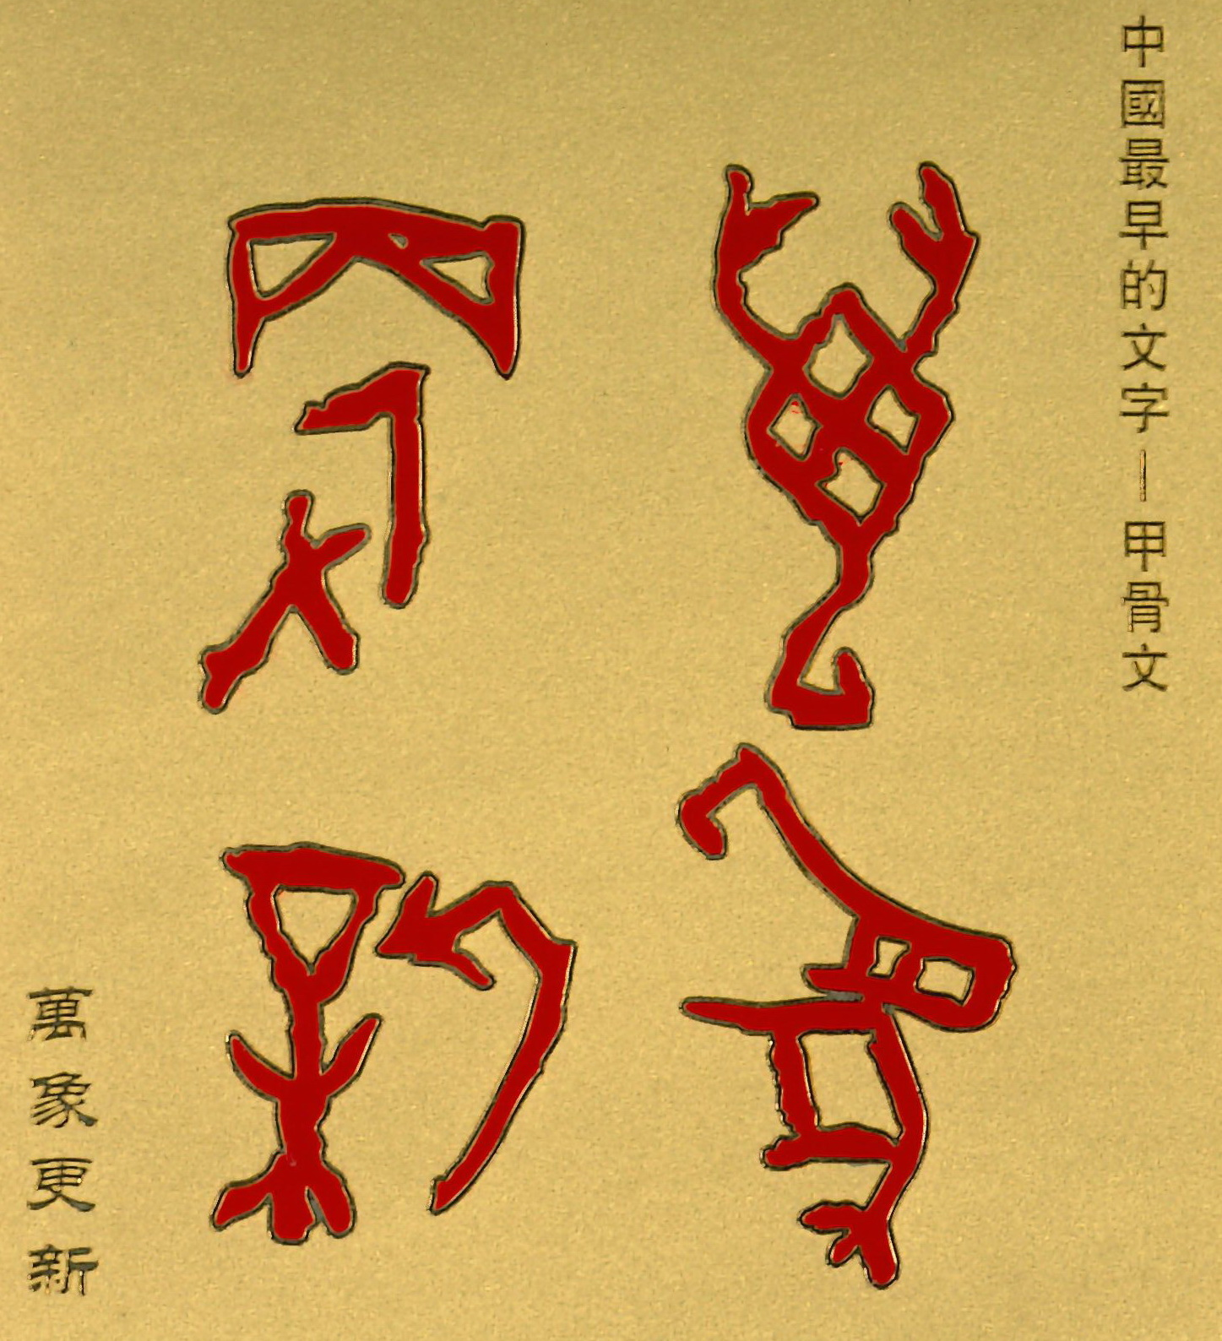
獻主節
2025年2月2日(新春主日)
感 恩 祭 宴
主 題
...奉 獻..

Slide 2
恭讀瑪拉基亞先知書 3:1-4
上主天主說：「我要派遣我的使者，在我前面預備道路。你們所尋求的上主，必要忽然進入他的殿內。你們所期望的盟約使者！看！他來了——萬軍的上主說。
「但是，他來臨之日，有誰能支持得住？他顯現時，有誰能站立得住？因為他像煉金者用的爐火，又像漂布者用的滷汁。
1/2

Slide 3
他必要坐下，像個溶化和煉淨白銀的人，煉淨肋未的子孫，精煉他們，像精煉金銀一樣，使他們能懷著虔誠，向上主奉獻祭品。那時，猶大和耶路撒冷所獻的祭品，必能悅樂上主，有如昔日和往年。」——上主的話。
眾 : 感謝天主
2/2

Slide 4
恭讀致希伯來人書 2:14-18
孩子既然都有同樣的血肉，基督也取了同樣的血肉，為能藉著死亡，毀滅那握有死亡的權勢者——魔鬼，並解救那些因死亡的恐怖，一生當奴隸的人。
其實，他沒有援助天使，而援助了亞巴郎的後裔。
因此，他應當在各方面相似弟兄們，好能在關於天主的事上，
1/2

Slide 5
成為一位仁慈和忠信的大司祭，以補贖人民的罪惡。他既然親自經過試探，受了苦，也必能扶助那受試探的人。
——上主的話。
眾:感謝天主
2/2

Slide 6
恭讀聖路加福音 2:22-32
按梅瑟的法律，一滿了他們取潔的日期，耶穌的父母——若瑟和瑪利亞，便帶著孩子上耶路撒冷，去獻給上主，就如上主法律所吩咐的：「凡開胎首生的男性，應祝聖於上主。」並該照上主法律所吩咐的，獻上祭品：一對斑鳩或兩隻雛鴿。
那時，在耶路撒冷有一個人，名叫西默盎。
。
1/5

Slide 7
這人正義虔誠，期待著以色列的安慰，而且聖神也在他身上。他曾蒙聖神啟示：自己在未看見上主的受傅者以前，決見不到死亡。
西默盎因聖神感動，進入聖殿；那時，抱著嬰孩耶穌的父母正進來，要按照法律的慣例為耶穌行禮。西默盎就雙臂接過耶穌，讚美天主說：
「主啊！現在可照你的話，放你的僕人平安去吧！
2/5

Slide 8
因為我親眼看見了，你在萬民前準備好的救援：為作啟示異邦的光明，你百姓以色列的榮耀。」
嬰孩耶穌的父親和母親，就驚異西默盎所說關於耶穌的這番話。
西默盎祝福了他們，又向耶穌的母親瑪利亞說： 「看，這孩子已被立定，為使以色列中許多人跌倒和復興，並成為反對的記號。
3/5

Slide 9
至於你，要有一把利劍，刺透你的心靈，為叫許多人心中的思念，顯露出來。」
又有一位女先知亞納，是阿協爾支派法奴耳的女兒，已上了年紀。她出嫁後，同丈夫住了七年，以後就守寡，直到八十四歲。她齋戒祈禱，晝夜事奉天主，總不離開聖殿。
正在那時候，她也前來稱謝天主，
4/5

Slide 10
並向所有希望耶路撒冷得到救贖的人，講論這孩子。
耶穌的父母按照上主的法律，辦完了一切，便返回加里肋亞，他們的本城納匝肋。孩子漸漸長大而強壯，充滿智慧；天主的恩寵常在他身上。
——基督的福音。
眾：基督，我們讚美你！
5/5

Slide 11
獻主節
2025年2月2日(新春主日)
感 恩 祭 宴
主 題
...奉 獻..

Slide 12
你們所尋求的上主,必要忽然進入他的殿內.他必要坐下,精煉他們,像精煉金銀一樣,使他們能懷著虔誠,向上主奉獻祭品.
基督也取了同樣的血肉,為能藉著死亡, 毀滅那握有死亡的權勢者——魔鬼,解救那些因死亡的恐怖,一生當奴隸的人.
看,這孩子已被立定,為使以色列中許多人跌倒和復興,並成為反對的記號.至於你,要有一把利劍,刺透你的心靈.

Slide 13
你們所尋求的上主,必要忽然進入 他的殿內.他必要坐下,精煉他們,像精煉金銀一樣,使他們能懷著虔誠,向上主奉獻祭品.
萬象更新: 思想,信仰,生活 三觀:價值觀,人性觀,宇宙觀
由靜態天主到動態天主→忽然,如風,預想 不到,喜出望外,禍不單行
→掌握時機,一生準備, 內容/心態/能力
精煉:吃苦,刻苦耐勞;克己復禮為仁
精煉了的生命成為虔誠者的奉獻和祭品

Slide 14
基督也取了同樣的血肉,為能藉著死 亡,毀滅那握有死亡的權勢者——魔鬼, 解救那些因死亡的恐怖,一生當奴隸的人.
萬象更新→思想,信仰,生活; 三觀: 價值觀,人性觀,宇宙觀
基督以死亡毀滅死亡→不再害怕死亡, 死亡,你的勝利在哪裡?你的刺在哪裡?(格前15:55)
→不再一生當奴隸:魔鬼,私慾偏情,手機, 名譽地位,金錢,權勢,永保青春
→不再作政客的奴隸:他們追求自己的名 成利就,我們追求天國,建設地球大家庭

Slide 15
看,這孩子已被立定,為使以色列中許多人 跌倒和復興,並成為反對的記號.至於 你,要有一把利劍,刺透你的心靈.
耶穌:跌倒+復興+被反對
聖母:利劍刺透;七苦聖母
耶穌是猶太人,為何猶太人至今不接受耶穌?
福音不是心靈雞湯
教會不必取悅世界
天國(包容); 內心,精神1 人而不仁如禮何1 獲罪於天無所禱也1 普世救恩(古往今來神愛世人)1 (慈悲)慈善撒馬黎雅人1 | 宗教(排他); 外表,禮節 天主討厭慶節(依1) 把天主當作得恩工具 獨享救恩(選民?遠超三千年!) 司祭;肋未家族(見死不救)

Slide 16
你們所尋求的上主,必要忽然進入他的殿內.他必要精煉他們,像精煉金銀一樣,使他們能懷著虔誠,
向上主奉獻祭品.(瑪拉基亞3)
The Lord you seek will suddenly come to His temple. He will refine them like gold and silver, so that they may offer offerings in righteousness to the Lord. (Malachi 3)

Slide 17
新年是萬象更新;更新我們的思想,
信仰,生活和三觀,
即價值觀,人性觀和宇宙觀
The New Year is a time of renewal, a time to reassess our thoughts, beliefs, lives, and to re-valuate our three perspectives:
our values, our nature as humans, and of the world at large.

Slide 18
我們要由相信靜態的天主,提昇到接觸那位動態的天主.祂行事忽然,如風,
讓我們預想不到,也掌握不牢.
From our belief in a God who is static, we must ameliorate ourselves and reach out to a God who is dynamic.
He acts suddenly, like the wind,
making it impossible for us
to anticipate or grasp Him firmly.

Slide 19
所以,我們便要學習抓緊時機,隨時準備;明白克己復禮為仁;讓自己那精煉了的生命,成為虔誠的奉獻和祭品.
Therefore, we must learn to seize opportunities (the Kairos moment) and be prepared at all times; recognize that self-discipline and virtue are acts of benevolence; and let our purified lives become sincere sacrificial offerings.

Slide 20
基督也取了同樣的血肉,為能藉著死亡,毀滅那握有死亡的權勢者——魔鬼,
解救那些因死亡的恐怖,
一生當奴隸的人.(希2)
Christ also took on the same flesh and blood, so that by His death He might destroy the one who holds the power of death—that is, the devil—and free those who were held in slavery all their lives by the fear of death.(Hebrews 2)

Slide 21
萬象更新:《中梵臨時協議》的用語是:天主教徒要捨棄死氣沉沉,冷漠麻木的庸碌生活;拒絕讓我們的生活,變得過氣陳舊,猶如博物館中陳列的展品.
All things are renewed: The terminology of the Sino-Vatican Provisional Agreement is that Catholics should abandon a dull and dreary mediocrity, and to stop trying to make our
Christian life a museum of memories.

Slide 22
面對瞬息萬變的新世界,我們不能再以不變應萬變,否則我們將會被時代拋於背後,湮沒在歷史的洪流中.
In the face of a rapidly changing new world, we can no longer remain idle; otherwise, we will be left behind by the passage of time and lost in the tides of life.

Slide 23
在新生命中,我們不再作魔鬼,私慾,和政客的奴隸:他們追求的是名利,
我們追求的是基督和天國.
In the re-newed life, we will no longer be enslaved to the devil, to selfish desires, and to politicians: they seek fame and fortune,
while we seek Christ and the Kingdom of Heaven.

Slide 24
看,這孩子已被立定,為使以色列中許多人跌倒和復興,並成為反對的記號.至於你,要有一把利劍,
刺透你的心靈.(路2)
This child is destined for the fall and rise of many in Israel, and to be
a sign that will be opposed.
And a sword will pierce your own soul too.(Luke 2:34).

Slide 25
耶穌成為反對的記號,聖母的心靈也被利劍刺透;所以福音不能變成取悅眾人的
心靈雞湯,教會也毋須千方百計的討好世界.
Jesus became a sign of opposition and the Virgin Mary's soul was pierced by a sword; therefore, the Gospel cannot be reduced to a generic ‘chicken soup for the soul’ type message that pleases everyone, and the Church need not
go to great lengths
to cater to appease the world.

Slide 26
猶太人至今不接受耶穌,因為福音與他們的信仰
有天淵之別!
The Jews still do not accept Jesus because the Gospel
is fundamentally different from their faith!

Slide 27
耶穌追求的是天國和全人類的救恩;猶太人重視的是宗教的外表,和自以為是選民的特權,甚至以為只有自己才能得救.
Jesus pursues the Kingdom of Heaven and the salvation of all humanity; the Jews focus on the outward appearance of religion and their self-perceived privilege as the ‘chosen people’, even believing that only they can be saved.

Slide 28
耶穌:跌倒+復興+被反對
聖母:利劍刺透;七苦聖母
為何猶太人至今不接受耶穌?我們接受嗎?
為福傳,請點讚,留言,轉發
福音不是心靈雞湯
教會不必取悅世界
天國(包容); 內心,精神1 人而不仁如禮何1 獲罪於天無所禱也1 普世救恩(古往今來神愛世人)1 (慈悲)慈善撒馬黎雅人1 | 宗教(排他); 外表,禮節 天主討厭慶節(依1) 把天主當作得恩工具 獨享救恩(選民?遠超三千年!) 司祭;肋未家族(見死不救)

Slide 29
願 上 主
祝 福 你 和 你 的 家 庭
新年 快樂健康 如意吉祥
幫助你戰勝新舊疫情和一切困難
化 危 為 機
天主愛你 主佑！

